Slide 1
第6章 代数系统
第一节 代数系统的一般概念
第二节 同态和同构
第三节 同余关系
第四节 商代数和积代数
第五节 典型的代数系统

Slide 2
第一节 代数系统的一般概念
1、代数系统的定义
2、代数系统满足的条件
3、子代数系统
4、同类型的代数系统

Slide 3
1、代数系统的定义
X:非空集合
V=<X,Ω>:代数系统
Ω:X上运算的非空集合
有限代数系统
{ω₁，ω₂，…，ω_{n}}
<X,ω₁，ω₂，…，ω_{n}>
|X|为V的阶
解释：一个非空集合X,连同若干个定义在该集合上的运算ω₁，ω₂，…， ω_{n}所组成的系统称为代数系统。

Slide 4
2、代数系统满足的条件
（1）非空集合X；
（2）有一些建立在集合X上的运算；
（3）这些运算在集合X上是封闭的。

Slide 5
代数系统举例
<I₊，+>
<ρ(S)，∪，∩>
是
是

Slide 6
代数系统举例
N₄={0，1，2，3} , i+₄j=(i+j)(mod4)
问：< N₄ ， +₄>是代数系统吗？
验证+₄在N₄集合上是否满足封闭性
由运算表可知运算满足封闭性
< N₄ ， +₄>是代数系统
+₄ | 0 | 1 | 2 | 3
0
1
2
3
0
1
2
3
1
2
3
0
2
3
0
1
3
0
1
2

Slide 7
代数系统举例
设A={1，2，3，4，6，12}
A上的运算*定义为：a*b=|a-b|
（1）写出二元运算的运算表；
（2）<A,*>能构成代数系统吗？

Slide 8
解答
由运算表可知*运算在集合A上不封闭
所以： <A,*>不能构成代数系统
* | 1 | 2 | 3 | 4 | 6 | 12
1
2
3
4
6
12
0
1
2
3
5
11
1
0
1
2
4
10
2
1
0
1
3
9
3
2
1
0
2
8
5
4
3
2
0
6
11
10
9
8
6
0

Slide 9
3、子代数系统
V=<S，Ω>:代数系统
子系统或子代数
S′≠φ
S′⊆ S
V′为V的子代数系统
每一个运算ω∈ Ω在S′上均封闭
V′ =<S′，Ω>是一个代数系统

Slide 10
子代数系统举例
<I,+>是一个代数系统
设E：偶数集合
则：<E,+>是<I,+>的子代数系统。

Slide 11
4、同类型的代数系统
V₁=<S₁，Ω₁>:代数系统
类型映射
V₂=<S₂，Ω₂>:代数系统
同元运算
存在一个双射函数f: Ω₁ → Ω₂
每一个ω∈Ω₁和f(ω) ∈Ω₂具有相同的阶
ω_{f}
V₁和V₂是同类型的代数系统

Slide 12
同类型的代数系统举例
V₁=<N_{m},+_{m} , ×_{m} > 和V₂=<R,+, × >是同类型的代数系统吗？其中：
i+_{m}j=(i+j)(mod m)
i×_{m} j=(i×j)(mod m)

Slide 13
解答
双射函数（类型映射）f:
f(+_{m} )=+, f(×_{m} )= ×
且+_{m}和+、 ×_{m}和×均为二元运算
所以： V₁=<N_{m},+_{m} , ×_{m} > 和V₂=<R,+, × >是同类型的代数系统。

Slide 14
同类型的代数系统举例
不存在双射函数
V₁=<N_{m},+_{m} > 和V₂=<I,+, × >是同类型的代数系统吗？
V₁=<I,+，- > 和V₂=<R,+, × >是同类型的代数系统吗？其中：“-”为取负运算。
（不是）
（不是）
不是同元运算
不是同元运算

Slide 15
第二节 同态和同构
一、同态
二、同构

Slide 16
一、同态
1、同态的定义
2、同态的特点
3、满同态、单一同态、自同态

Slide 17
1、同态的定义
A上的二元运算
B上的二元运算
<A，∘>
同类型的代数系统
<B，*>
存在一个映射g：A→B
运算的象
象的运算
对任意的a,b∈A
g(a∘b)=
g(a)
*
g(b)
从<A，∘>到<B，*>的一个同态映射
<A，∘>与<B，*>同态

Slide 18
解释
两个代数系统同态：
（1）两个代数系统同类型；
（2）运算的象=象的运算

Slide 19
2、同态的特点
（1）g映射可以是内射、单射、满射、双射；
（2）g(S₁)⊆ S₂
像点集
单一同态
满同态
同构

Slide 20
同态示意图
g(x₁)=y₁
g
S₁
S₂
g(x₂)=y₁
x₁
y₁
g(x₃)=y₃
x₂
x₃
y₃
g(x₁∘x₃ )=
g(S₁)
x₁∘x₃
y₁*y₃
g(x₁)* g(x₃)=
y₁*y₃
x₂∘x₃
g(x₂∘x₃ )=
g(x₂)* g(x₃)=
y₁*y₃

Slide 21
同态举例
证明：<I，×>和<B，*>是同态的，其中：
B={正，负，零}，*运算的运算表如下：
* | 正 | 负 | 零
正 | 正 | 负 | 零
负 | 负 | 正 | 零
零 | 零 | 零 | 零

Slide 22
解答
(1)显然<I，×>和<B，*>是同类型的；
(2)g:I→B
正
i>0
g(I)=
负
i<0
零
i=0
(3)验证运算的象=象的运算

Slide 23
(3)运算的象=象的运算
①i>0,j>0时:g(i×j)=正，g(i)*g(j)=正*正=正
②i>0,j<0时:g(i×j)=负，g(i)*g(j)=正*负=负
③i>0,j=0时:g(i×j)=零，g(i)*g(j)=正*零=零
④i<0,j>0时:g(i×j)=负，g(i)*g(j)=负*正=负
⑤i<0,j<0时:g(i×j)=正，g(i)*g(j)=负*负=正
⑥i<0,j=0时:g(i×j)=零，g(i)*g(j)=负*零=零
⑦i=0,j>0时:g(i×j)=零，g(i)*g(j)=零*正=零
⑧i=0,j<0时:g(i×j)=零，g(i)*g(j)=零*负=零
⑨i=0,j=0时:g(i×j)=零，g(i)*g(j)=零*零=零

Slide 24
同态举例
<N， × >
证明：
同态
<{0，1}， × >
其中：g:N→{0,1}，且定义为：
g(n)=0 (n∈N)

Slide 25
证明
（1）显然<N, × >与<{0,1}, × >同类型；
（2）运算的象=象的运算
对任意的m,n∈N
运算的象=g(m×n)=0
象的运算=g(m)×g(n)=0×0=0
所以：<N， × >与<{0，1}， × >同态

Slide 26
思考题
G₁ =<R₊, ×>, G₂ =<R, +>
(1) 寻找同态映射
(2) 寻找满同态映射

Slide 27
3、满同态、单一同态、自同态
(1)如果g为满射函数，则称g为关于类型映射f的满同态；
(2)如果g为单射函数，则称g为关于类型映射f的单一同态；
(3)若V₁=V₂，且类型映射f为恒等函数，则称g为关于类型映射f的自同态。

Slide 28
自同态举例
<I， + >
证明：
自同态
<I， + >
其中：g:I→I，且定义为：
g(n)=3n (n∈I)

Slide 29
证明
(1)显然<I， + >与<I， + >同类型,且f(+)=+；
(2)运算的象=象的运算
对任意的m,n∈N
运算的象=g(m+n)
=3(m+n)=3m+3n
=g(m)+g(n)=象的运算
所以： <I， + >与<I， + >同态,且是自同态。

Slide 30
满同态举例
U=<I,+, ×>
证明：
满同态
V=< N_{m},+_{m}, ×_{m} >
g:I→N_{m}
对于所有的i∈I,有：
g(i)=(i)(modm)

Slide 31
证明
类型映射f定义为：f(+)=+_{m},f(×)=×_{m}
(1)显然U=<I,+, ×>和V=< N_{m},+_{m}, ×_{m} >同类型
(2)运算的象=象的运算
对任意的x,y∈I:
g(x+y)=g(x) +_{m} g(y)
g(x × y)=g(x) ×_{m} g(y)

Slide 32
证明: g(x+y)=g(x) +_{m} g(y)
g(x+y)
=(x+y)(mod m)
=((x)(mod m)+(y)(mod m))(mod m)
=(x)(mod m) +_{m} (y)(mod m)
=g(x) +_{m} g(y)

Slide 33
证明:g(x × y)=g(x) ×_{m} g(y)
g(x×y)
=(x×y)(mod m)
=((x)(mod m)×(y)(mod m))(mod m)
=(x)(mod m)×_{m} (y)(mod m)
=g(x)×_{m} g(y)
所以： U=<I,+, ×>和V=< N_{m},+_{m}, ×_{m} >同态

Slide 34
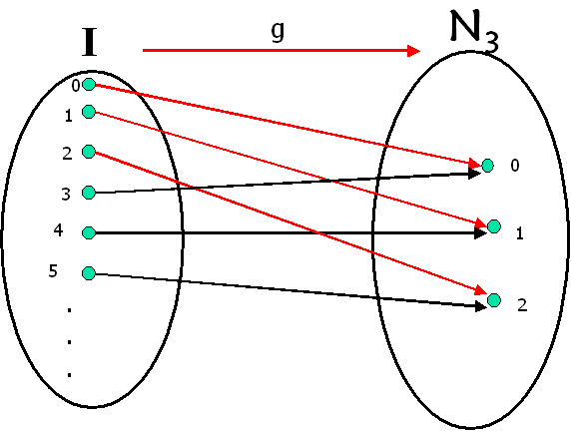
证明g是满射函数
对于任意的x∈ N_{m} ,均有x∈I，使得：
g(x)=(x)(mod m)=x
所以：U=<I,+, ×>和V=< N_{m},+_{m}, ×_{m} >是满同态

Slide 35
满同态的特点
满同态对性质的保持是单方向的，即：
<X, ∘ >与<Y,*>满同态
<X, ∘ >的性质， <Y,*>均保持
交换律
结合律
分配律
吸收律
幺
元
零
元
逆
元
等幂元

Slide 36
交换律、结合律
设<X, ∘ >与<Y,*>满同态，则：
（1）若∘运算可交换，则*运算也可交换；
（2）若∘运算可结合，则*运算也可结合；

Slide 37
分配律
V₁=<S₁，Ω₁>
满同态
f:类型映射
V₂=<S₂，Ω₂>
*∈Ω₁
*对∆可分配
f(*)对f(∆)也可分配
∆∈Ω₁
∈Ω₂

Slide 38
幺元、零元、逆元
设<X, ∘ >与<Y,*>满同态，则：
(1)若∘有幺元e，则*有幺元g(e);
(2)若∘有零元θ，则*有零元g(θ);
(3)若x∈X有逆元x⁻¹,则g(x)∈Y有逆元g(x⁻¹)

Slide 39
满同态的特点举例
<I,+, × >和<N₃,+₃, ×₃ >满同态，则：
(1)＋可交换，f(＋)=+₃也可交换；
(2)×可交换，f(×)=×₃也可交换；
(3)＋可结合，则f(+)＝ +₃也可结合；
(4) ×可结合，则f(×)＝ ×₃也可结合；

Slide 40
满同态举例（续）
(5)对“＋”存在e=0,则:
对“+₃”存在e=g(0)=0;
(6)对“×”存在e=1,则:
对“×₃”存在e=g(1)=1;
(7)对“×”存在零元θ=0,则:
对“×₃”存在零元θ=g(0)=0;

Slide 41
满同态举例（续）
(8)对“＋”，8的逆元是-8,则:
对“+₃”
g(8)=2
g(-8)=g(-9+1)=
(-9+1)(mod3)=1(mod3)=1
2和1互为逆元
2 +₃ 1=(2+1)(mod3)=0=e

Slide 42
单一同态举例
实数集合
<R，＋>
证明：
单一同态
<R，×>
g:R→R
对于x∈R
g(x)=2^{x}

Slide 43
证明
(1)显然<R,+>和< R, × >同类型
(2)运算的象=象的运算
对于任意的x,y∈R，有：
g(x+y)
=2^{x+y}
=2^{x}×2^{y}=g(x)×g(y)
(3) g映射是单射函数
y=2^{x}

Slide 44
定理
V₁=<G₁，Ω₁>
g为同态映射
V₂=<G₂，Ω₂>
V₃=<g[G₁]，Ω₂>为V₂=<G₂，Ω₂>的子系统
象点集
V₁的同态象点

Slide 45
推论
<X, ∘ >
g为同态映射
<Y,*>
<X, ∘ >的性质
<X, ∘ >的同态象点<g(X),*>均保持

Slide 46
二、同构
1、同构的定义
2、同构的特点
3、自同构

Slide 47
1、同构的定义
A上的二元运算
B上的二元运算
<A，∘>
同类型的代数系统
<B，*>
运算的象
存在一个双射映射g：A→B
象的运算
对任意的a,b∈A
g(a∘b)=
g(a)
*
g(b)
从<A，∘>到<B，*>
的一个同构映射
<A，∘>与<B，*>同构

Slide 48
同构的一般定义
V₁=<G₁，Ω₁>
同类型的代数系统
V₂=<G₂，Ω₂>
类型映射
f: Ω₁→Ω₂
存在一个双射映射g： G₁→G₂
对任意的n元运算ω∈Ω₁
V₁与V₂同构
任意的元素a₁,a₂,…,a_{n}∈G₁
g( )=
ω(<a₁,a₂,…,a_{n}>)
ω_{f}( )
<g(a₁),
g(a₂),
…,g(a_{n})>

Slide 49
同构满足的条件
（1）同类型
（2）g为双射函数（| S₁ |＝| S₂ |）
（3）运算的象＝象的运算

Slide 50
同构举例
S={4,5,6},运算∘见表(a)
P={1,2,3},运算*见表(b)
则<S, ∘ >与<P,*>同构。
∘ | 4 | 5 | 6
4 | 4 | 5 | 4
5 | 4 | 5 | 5
6 | 4 | 5 | 6
* | 1 | 2 | 3
1 | 1 | 2 | 1
2 | 1 | 2 | 2
3 | 1 | 2 | 3
表(a)
表(b)

Slide 51
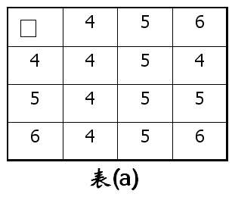
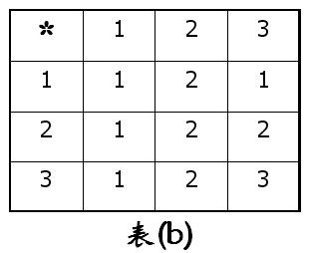
解答
（1）显然<S, ∘ >与<P,*>同类型；
（2）寻找双射函数g：S→P
方法：特异元素对应特异元素
在<S, ∘>中e=6
在<P,*>中e=3
g(4)=1
g(5)=2
或者
g(6)=3
g(4)=2
g(5)=1
g₁(4)=1,g₁(5)=2,g₁(6)=3
g₂(4)=2,g₂(5)=1,g₂(6)=3

Slide 52
（3）运算的象＝象的运算
①g₁(4)=1,g₁(5)=2,g₁(6)=3
例：g(4∘5)=g(5)=2
g(4)*g(5)=1*2=2
② g₂(4)=2,g₂(5)=1,g₂(6)=3
例：g(4∘6)=g(4)=2
g(4)*g(6)=2*3=2
g₁ 、g₂均为同构映射

Slide 53
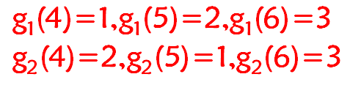
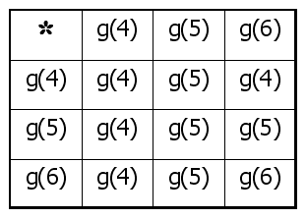
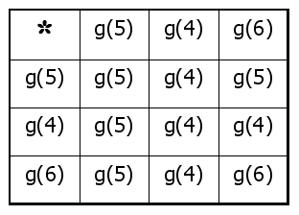

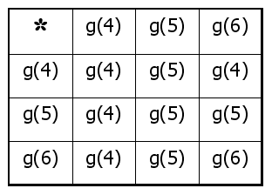
变换运算表的方法
g₁
一致
g₂
1、2列交换
1,2行交换
一致

Slide 54
同构举例
S={a,b,c,d},运算∘见表(a)
P={1,2,3,4},运算*见表(b)
则<S, ∘ >与<P,*>同构。
∘ | a | b | c | d
a | d | a | b | d
b | d | b | c | d
c | a | d | c | c
d | a | b | a | a
* | 1 | 2 | 3 | 4
1 | 2 | 2 | 2 | 4
2 | 1 | 1 | 4 | 2
3 | 3 | 2 | 3 | 1
4 | 1 | 1 | 3 | 4
表(a)
表(b)

Slide 55
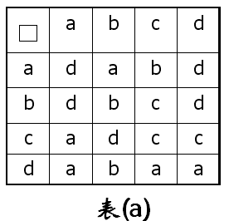
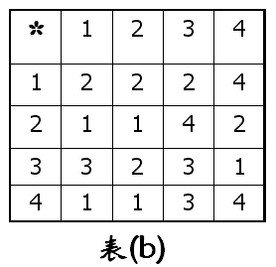
解答
（1）显然<S, ∘ >与<P,*>同类型；
（2）寻找双射函数g：S→P
由表(a)的第4行和表(b)的第1行可知：
g(a)=2,g(b)=4
在<S, ∘>中c是等幂元
在<P,*>中3是等幂元
g(c)=3
g(a)=2,g(b)=4, g(c)=3, g(d)=1

Slide 56

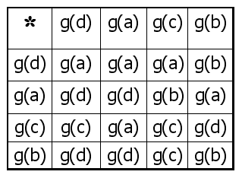
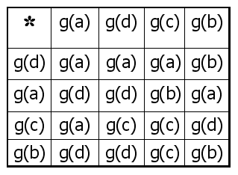
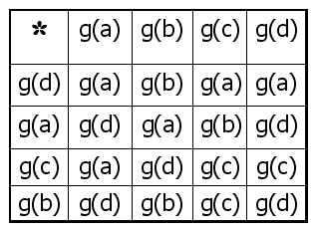
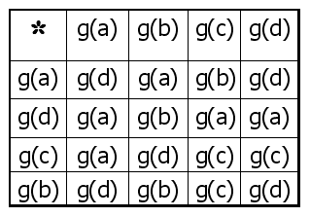
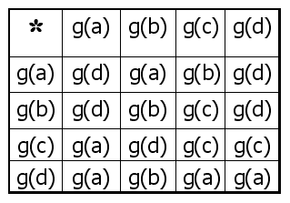
变换运算表
g
1,2列交换
2,4列交换
1,2行交换
2,4行交换
一致

Slide 57
2、同构的特点
g
（1）g为双射函数；
（2）g(X)=Y
S₁
S₂
x₁
g(x₁)
x₂
g(x₂)
x₁∘x₂
g(x₁)* g(x₂)

Slide 58
同构对运算保持相同的性质
设<X, ∘ >与<Y,*>同构，则：
(1)若∘有幺元e,则*有幺元g(e),反之亦然；
(2)若∘有零元θ,则*有零元g(θ),反之亦然；
(3)若x∈X有逆元x⁻¹,则g(x)∈Y有逆元g(x⁻¹),反之亦然；
(4)若∘运算可交换,则*运算也可交换,反之亦然；
(5)若∘运算可结合,则*运算也可结合,反之亦然；

Slide 59
3、自同构
若V₁=V₂，且类型映射f为恒等函数，则称g为关于类型映射f的自同构。

Slide 60
同构举例
<R₊, ×>
证明：
同构
<R,+>
给定：g:R₊→R, g(x)=lnx

Slide 61
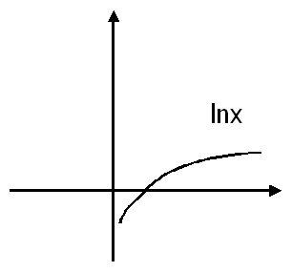
证明
(1)显然<R₊, ×>和<R,+>同类型；
(2) g(x)=lnx是双射函数；
(3)运算的象＝象的运算:
对于任意的a,b∈R₊
g(a×b)=ln(a×b)=lna+lnb=g(a)+g(b)
所以：<R₊, ×>和<R,+>同构。

Slide 62
第三节 同余关系
一、代换性质
二、同余关系

Slide 63
一、代换性质
V=<G,Ω>:代数系统
R:G上的等价关系
ω∈Ω: n元运算
对任意的a₁,b₁,a₂,b₂,…,a_{n},b_{n} ∈G
a₁Rb₁
a₂Rb₂
ω
(<a₁,a₂,…,a_{n}>)
R
ω
(<b₁,b₂,…,b_{n}>)
…
a_{n}Rb_{n}
R关于ω具有代换性质

Slide 64
代换性质举例
<I,+, × >为代数系统，I中的等价关系如下：对任意的a,b∈I，
aRb⇔|a|=|b|
问：等价关系R对于运算＋和×是否具有代换性质？

Slide 65

解答
（1）对加法运算“＋”：
设a、-a、b∈ I
|a+b|≠ |-a+b|
∵|a|=|-a|
aR(-a)
(a+b) (-a+b)
∵|b|=|b|
bRb
R关于 “＋”不具有代换性质

Slide 66
解答（续）
（2）对乘法运算“× ”：
设i₁、i₂、j₁、j₂∈ I
若i₁Ri₂ 则|i₁|=|i₂|
若j₁Rj₂ 则|j₁|=|j₂|
∴ |i₁×j₁|= |i₂×j₂| ∴(i₁×j₁)R(i₂×j₂)
即：对于乘法运算“× ”来说，R具有代换性质。

Slide 67
二、同余关系
V=<G,Ω>:代数系统
R:G上的等价关系
R关于每一个运算ω∈Ω都具有代换性质
R为<G,Ω>上的同余关系。

Slide 68
同余关系举例
<N,+>为代数系统，在N上定义一个模m同余关系≡_{m}
证明： ≡_{m}关于＋具有代换性质，且是<N,+>上的同余关系

Slide 69
证明
x₁ ≡_{m} y₁
x₁,y₁,x₂,y₂∈N
(x₁+x₂)≡_{m}(y₁+y₂)
x₂ ≡_{m} y₂
x₁=p₁m+r₁
x₁ ≡_{m} y₁
y₁=p₂m+r₁
p₁,p₂,q₁,q₂,r₁,r₂∈N
x₂=q₁m+r₂
x₂ ≡_{m} y₂
0≤r₁ 、r₂≤m-1
y₂=q₂m+r₂
x₁+x₂=
p₁m+r₁
+
q₁m+r₂
=(p₁+q₁)m+(r₁+r₂)
y₁+y₂=
p₂m+r₁
+
q₂m+r₂
=(p₂+q₂)m+(r₁+r₂)
(x₁+x₂)≡_{m}(y₁+y₂)
≡_{m}是同余关系

Slide 70
同余关系举例
给定代数系统V=<I,*>，其中*是I上的一元运算，定义为：
*(i)=i²(mod m) m∈I₊
问：≡_{m} 是V上的同余关系吗？

Slide 71
解答
设：i₁ ≡_{m} i₂,证明：*(i₁) ≡_{m} *(i₂)
令：i₁=a₁m+r,i₂=a₂m+r
其中：a₁,a₂,r∈N,且0≤r≤m-1
*(i₁)=(a₁m+r)²(mod m)
=(a₁²m²+2a₁mr+r²)(mod m)=r²(mod m)
*(i₂)=(a₂m+r)²(mod m)
=(a₂²m²+2a₂mr+r²)(mod m)=r²(mod m)
∴ *(i₁) ≡_{m} *(i₂)
∴ ≡_{m}关于*具有代换性质
∴ ≡_{m}是<I,*>上的同余关系

Slide 72
第四节 商代数和积代数
一、商代数
二、积代数

Slide 73
一、商代数
1、商代数的定义
2、正则映射

Slide 74
1、商代数的定义
R:代数系统V=<X, ∘ >上的同余关系
<X/R, ⊗ >:
V=<X, ∘ >关于R的商代数
V/R
商集
(1)对于x1,x2∈X
[x₁]_{R} [x₂]_{R}=
[x₁∘x₂]_{R}
⊗
(2)X/R
={[x]_{R}|x∈X}

Slide 75
商代数举例
设代数系统F=<A,*,⊕>,其中A={a₁,a₂,a₃,a₄,a₅}
*和⊕的运算表如下：
 | * | ⊕
a₁ | a₄ | a₃
a₂ | a₃ | a₂
a₃ | a₄ | a₁
a₄ | a₂ | a₃
a₅ | a₁ | a₅
R为A上的等价关系,
A/R= {{a₁ ,a₃},{a₂,a₅},{a₄}}
证明：
R是F上的同余关系，并求F的商代数。

Slide 76
证明
(1) R是F上的同余关系
①R关于*运算具有代换性质
②R关于⊕运算具有代换性质
(2)求F的商代数

Slide 77
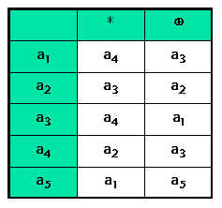
证明: R关于*具有代换性质
∵A/R= {{a₁ ,a₃},{a₂,a₅},{a₄}}
∴R={<a₁,a₁>,<a₁,a₃>,<a₃,a₁>,<a₃,a₃>,<a₂,a₂>,<a₂,a₅>,<a₅,a₂>,<a₅,a₅>,<a₄,a₄>}
a₁Ra₁:
*a₁= a₄
(a₄Ra₄)
*a₁R*a₁
*a₁= a₄
a₁Ra₃:
(a₄Ra₄)
*a₁R*a₃
*a₃= a₄
*a₃= a₄
a₃Ra₁:
(a₄Ra₄)
*a₃R*a₁
*a₁= a₄

Slide 78
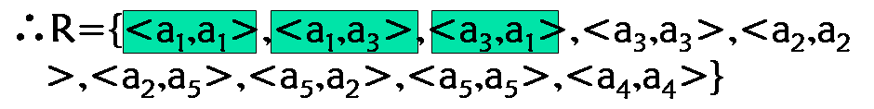
R关于*具有代换性质(续)
a₃Ra₃:
*a₃= a₄
(a₄Ra₄)
*a₃R*a₃
a₂Ra₂:
*a₂= a₃
(a₃Ra₃)
*a₂R*a₂
*a₂= a₃
a₂Ra₅:
(a₃Ra₁)
*a₂R*a₅
*a₅= a₁
*a₅= a₁
a₅Ra₂:
(a₁Ra₃)
*a₅R*a₂
*a₂= a₃

Slide 79
R关于*具有代换性质(续)
a₅Ra₅:
*a₅= a₁
(a₁Ra₁)
*a₅R*a₅
a₄Ra₄:
*a₄= a₂
(a₂Ra₂)
*a₄R*a₄
对任意的x,y∈A
xRy
*xR*y
∴ R关于*具有代换性质

Slide 80
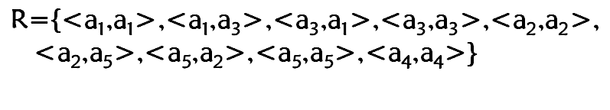
证明: R关于⊕具有代换性质
a₁Ra₁:
⊕a₁= a₃
(a₃Ra₃)
⊕a₁R⊕a₁
⊕a₁= a₃
a₁Ra₃:
(a₃Ra₁)
⊕a₁R⊕a₃
⊕a₃= a₁
⊕a₃= a₁
a₃Ra₁:
(a₁Ra₃)
⊕a₃R⊕a₁
⊕a₁= a₃
a₃Ra₃:
⊕a₃= a₁
(a₁Ra₁)
⊕a₃R⊕a₃
a₂Ra₂:
⊕a₂= a₂
(a₂Ra₂)
⊕a₂R⊕a₂

Slide 81
证明: R关于⊕具有代换性质
⊕a₂= a₂
a₂Ra₅:
(a₂Ra₅)
⊕a₂R⊕a₅
⊕a₅= a₅
⊕a₅= a₅
a₅Ra₂:
(a₅Ra₂)
⊕a₅R⊕a₂
⊕a₂= a₂
a₅Ra₅:
⊕a₅= a₅
(a₅Ra₅)
⊕a₅R⊕a₅
a₄Ra₄:
⊕a₄= a₃
(a₃Ra₃)
⊕a₄R⊕a₄
对任意的x,y∈A
xRy
⊕xR⊕y
∴ R关于⊕具有代换性质

Slide 82
F的商代数
设F的商代数为<A/R,*_{R}, ⊕_{R}>
A/R＝{{a₁ ,a₃},{a₂,a₅},{a₄}}＝{[a₁]_{R},[a₂]_{R},[a₄]_{R}}
*_{R}([a₁]_{R})=
[* a₁]_{R}
=[a₄]_{R}
 | *_{R} | ⊕_{R}
[a₁]_{R}
[a₂]_{R}
[a₄]_{R}
*_{R}([a₂]_{R})=
[* a₂]_{R}
=[a₃]_{R}
=[a₁]_{R}
[a₄]_{R}
[a₁]_{R}
*_{R}([a₄]_{R})=
[* a₄]_{R}
=[a₂]_{R}
[a₁]_{R}
[a₂]_{R}
⊕_{R}([a₁]_{R})=
[⊕a₁]_{R}
=[a₃]_{R}
=[a₁]_{R}
⊕_{R}([a₂]_{R})=
[⊕a₂]_{R}
[a₂]_{R}
[a₁]_{R}
=[a₂]_{R}
⊕_{R}([a₄]_{R})=
[⊕a₄]_{R}
=[a₃]_{R}
=[a₁]_{R}

Slide 83
二、积代数
A₁=<G₁,*>
同类型的代数系统
A₂=<G₂,⊕>
A₁×A₂= <G₁×G₂,∆>:
A₁与A₂的积代数
∆ 定义为：
对任意的<a₁,b₁>,<a₂,b₂>∈G₁×G₂
<a₁,b₁>∆<a₂,b₂>=
<a₁*a₂,b₁⊕b₂>
A₁,A₂:A₁×A₂的因子代数

Slide 84
积代数举例
F₂=<N₂,+₂,×₂>
F₃=<N₃,+₃,×₃>
求：F₂×F₃

Slide 85
解答
N₂={0,1}
N₃={0,1,2}
则：N₂×N₃=
{<0,0>,<0,1>,<0,2>,<1,0>,<1,1>,<1,2>}
设：F₂×F₃ =< N₂×N₃,+₂₃, ×₂₃>

Slide 86
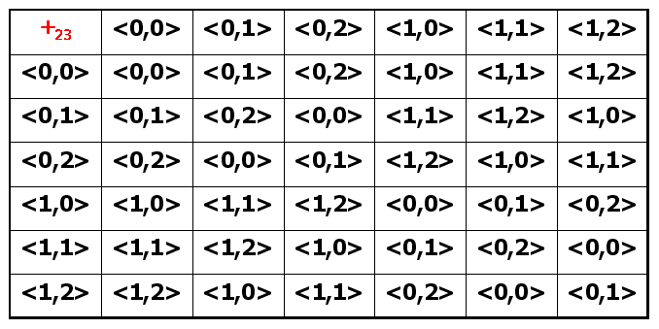
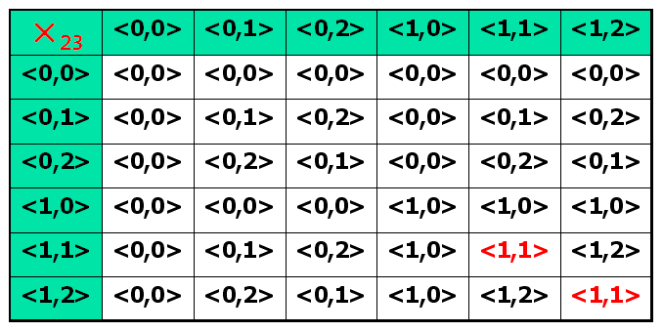
+₂₃ 、×₂₃的运算表
<0,2>+₂₃<1,0>
<0,2>×₂₃<1,0>
=< 0 +₂1,2+₃ 0 >
=< 0×₂1,2×₃ 0 >
=< 1,2 >
=< 0,0 >

Slide 87
第五节 典型的代数系统
一、半群
二、群
三、格
四、布尔代数

Slide 88
一、半群
1、半群
2、可交换半群
3、独异点（含幺半群）
4、可交换含幺半群
5、子半群
6、循环半群

Slide 89
1、半群
<S,*>:代数系统
*:二元运算
<S,*>:半群
*运算是可结合

Slide 90
2、可交换半群
<S,*>:半群
<S,*>:可交换半群
*运算是可交换

Slide 91
3、独异点（含幺半群）
<S,*>:半群
<S,*>:含幺半群
*运算有幺元e
独异点
<S,*,e>

Slide 92
4、可交换含幺半群
<S,*>:独异点
< S,*>:可交换含幺半群
*运算是可交换

Slide 93
半群举例
下列各代数系统是否为半群？若是半群，是什么半群？
(1)<N,+>
(2)<N, ×>
(3)<ρ(S), ∩>，其中S为非空集合。
(4) <ρ(S), ∪>其中S为非空集合。
e=0
半群
可交换半群
e=1
含幺半群
可交换含幺半群
半群
可交换半群
含幺半群
可交换含幺半群
e=S
半群
可交换半群
含幺半群
可交换含幺半群
e=φ
半群
可交换半群
含幺半群
可交换含幺半群

Slide 94
半群举例
I:整数集合，对于下列*运算，哪些代数系统<I,* >是半群?
⑴ a*b=a^{b}
⑵ a*b=a
⑶ a*b=a+ab
⑷ a*b=max(a,b)

Slide 95

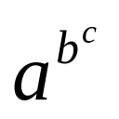
解答
⑴对任意的a,b,c∈I
(a*b)*c=a^{b}*c=(a^{b})^{c}=a^{bc}，
a*(b*c)=a*b^{c}= ，
所以(a*b)*c ≠ a*(b*c) 。
不是半群

Slide 96
解答:a*b=a
⑵*的封闭性是显然的;
(a*b)*c=a*c=a,
a*(b*c)=a*b=a，
*是可结合运算
是半群

Slide 97
解答: a*b=a+ab
⑶ (a*b)*c=(a+ab)*c
=a+ab+(a+ab)c
=a+ab+ac+abc
a*(b*c)=a*(b+bc)
=a+a(b+bc)=a+ab+abc
(a*b)*c≠a*(b*c)
不是半群

Slide 98
解答:a*b=max(a,b)
(4)*的封闭性是显然的;
(a*b)*c
=a*(b*c)
=max(a, b, c)，
*是可结合运算
是半群

Slide 99
5、子半群
<S,*>:半群
H⊆S
集合H在运算*作用下封闭
<H,*>是 <S,*>的子半群

Slide 100
子含幺半群
<S,*,e>:含幺半群
H⊆S
集合H在运算*作用下封闭
e∈H
<H,*,e>是 <S,*,e>的子含幺半群

Slide 101
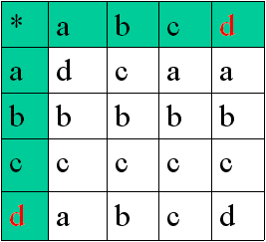
子半群举例
例：<S，*>是一个半群，*运算的运算表如下：
问：
(1)<{c,d},*>
(2)<{b,c,d},*>
(3)<{b,c},*>
(4)<{c},*>
(5)<{a,b},*>
是<S，*>的子半群吗？
子半群
含幺子半群
子半群
含幺子半群
子半群
子半群
不是子半群

Slide 102
子含幺半群举例
集合A=⎨0,2,4⎬
(1)<A, ×₆>是含幺半群;
(2)<A,×₆>不是<N₆,×₆>的子含幺半群。

Slide 103
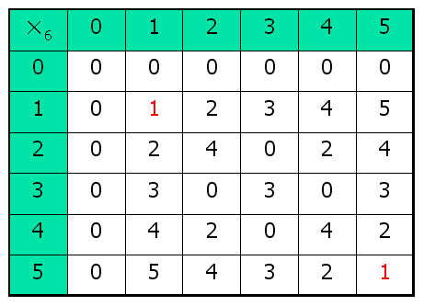
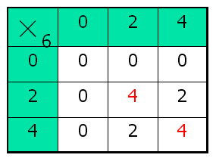
解答
<A,×₆>的幺元是4，所以<A,×₆>是独异点；
<N₆, ×₆>的幺元是1。而1∉A,，因此<A, ×₆>不是<N₆, ×₆>的子含幺半群。

Slide 104
定理
<S,*,e>:含幺半群
*运算表中任何两行或两列都是不相同的

Slide 105
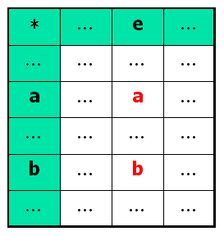
证明
a,b∈S
a≠b
假设a行和b行完全相同
a*e=b*e
⇒ a=b
与a≠b矛盾
结论成立

Slide 106
定理
<S,*>:可交换含幺半群
H:S的等幂元所构成的集合
<H,*>是<S,*>的子含幺半群

Slide 107
证明
(1)证明e∈H
e*e=e
e是等幂元
e∈H
(2)*在H上封闭
对任意的a,b∈H
a*b∈H
a*b是等幂元
(a*b)*(a*b)
（ *运算可交换）
=(a*b)*(b*a)
（*运算可结合）
=a*(b*b)*a
（ b是等幂元）
=a*b*a
（ *运算可交换）
=(a*a)*b
=a*b
（ a是等幂元）

Slide 108
元素的幂的定义
在含幺半群<S,*,e>中，任意元素a∈S,它的幂被定义为：
a⁰=e
a¹=a
a²=a*a
…
a ^{k+1}=a^{k} *a

Slide 109
6、循环半群
循环半群
<S,*>:半群
<S,*,e>:含幺半群
存在一个元素g∈S
循环含幺半群
对任意的a∈S都有一个相应的n∈N
a=g^{n}
生成员

Slide 110
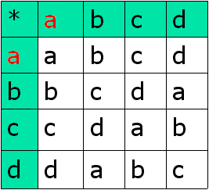
循环含幺半群举例
设S={a,b,c,d}，定义S中的二元运算*，*运算的运算表如下：
(1)证明<S,*>是一个循环含幺半群，并给出它的生成员；
(2)把<S,*>中的每一个元素都表示成生成员的幂；
(3)列出<S,*>中所有的等幂元。

Slide 111
解答
(1)由运算表可知：e=a
b和d均为生成员
(2)生成员的幂的形式：
b⁰=a
b¹=b
b²=b*b=c
b³=b²*b=c*b=d
d⁰=a
d¹=d
d²=d*d=c
d³=d²*d=c*d=b
(3)a为等幂元

Slide 112
定理
每一个循环半群（或含幺循环半群）都是可交换半群（或可交换含幺半群）。

Slide 113
证明
<S,*>:循环半群
g:生成员
对任意的a,b∈X
都存在m,n∈ N
a=g^{m}
a*b
=g^{m}*g^{n}
=g^{m+n}
=g^{n+m}
b=g^{n}
=g^{n}*g^{m}
=b*a
*运算是可交换的
<S,*>是可交换半群

Slide 114
二、群
1、群的定义
2、阿贝尔群
3、循环群
4、子群

Slide 115
1、群的定义
群
（1）<S，*>是代数系统；
（2） “*”运算满足结合律；
（3）<S，*>中存在幺元e；
含幺半群
（4）<S，*>中任意一个元素都有逆元素；
注意：群中无零元

Slide 116
群举例
<R，×>和<R-{0}，×>是群吗？为什么？
解： <R，×>:
0是<R，×>的零元，而零元是不可逆的。
<R-{0}，×>：
（1） <R-{0}，×>是代数系统；
（2）存在幺元e=1;
（3） “×”可结合；
（4）对任意实数x,x⁻¹=1/x
不是
是

Slide 117
有限群和无限群
设<S，*>是一个群，若集合S是有限集则称 <S，*>是有限群，|S|称为有限群的阶数。
若集合S是无限集则称 <S，*>是无限群。
注意：群的运算表中没有两行或两列是相同的

Slide 118
定理
<A，*>:群
对于任意的a,b∈A
a*x=b
方程
在A中都有唯一的解
y*a=b

Slide 119
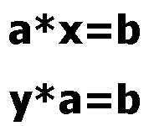
证明
x=a⁻¹*b
(1)证明方程有解：
方程的解是:
y=b*a⁻¹
① 左式＝a*x
＝ a*(a⁻¹*b)
（*运算可结合）
=(a*a⁻¹)*b
=e*b
=b
=右式
② 左式＝y*a
＝ (b*a⁻¹)*a
（*运算可结合）
=b*(a⁻¹*a)
=b*e
=b
=右式

Slide 120
证明（续）
（2）证明方程有唯一的解：
假设方程有其他的解分别为x₁,y₁,则：
a*x₁=b
⇒ a⁻¹*a*x₁=a⁻¹*b
⇒(a⁻¹*a)*x₁=a⁻¹*b
⇒e*x₁=a⁻¹*b
⇒x₁=a⁻¹*b
同理： y₁ ＝b*a⁻¹

Slide 121
定理
<A，*>:群
对于任意的a,b,c∈A
(a*b=a*c)∨(b*a=c*a)
消去律
⇒b=c

Slide 122
证明
设a的逆元是a⁻¹ ，则：
a*b=a*c
⇒ a⁻¹ *a*b= a⁻¹ *a*c
⇒( a⁻¹ *a)*b=( a⁻¹ *a)*c
⇒e*b=e*c
⇒b=c
同理： b*a=c*a⇒b=c

Slide 123
定理
<A，*>:群
对于任意的a,b∈A，有：
(a*b)⁻¹=b⁻¹*a⁻¹

Slide 124
证明
由逆元的定义：x*x⁻¹=x⁻¹*x=e
要证明：(a*b)⁻¹=b⁻¹*a⁻¹即证明:
(a*b)*(b⁻¹*a⁻¹)= (b⁻¹*a⁻¹)* (a*b)=e
(a*b)*(b⁻¹*a⁻¹)=a*(b*b⁻¹)*a⁻¹
=a*e*a⁻¹=a*a⁻¹ =e
(b⁻¹*a⁻¹)*(a*b)=b⁻¹*(a⁻¹*a)*b
=b⁻¹*e*b=b⁻¹*b=e

Slide 125
2、阿贝尔群
<A，*>:群
“*”:可交换
交换群
阿贝尔群

Slide 126
定理
<A，*>:群
<A，*>是阿贝尔群的充分必要条件是：对任意的a,b∈A，有：
(a*b)*(a*b)=(a*a)*(b*b)

Slide 127
证明：必要性
已知： <A，*>是阿贝尔群，证明： (a*b)*(a*b)=(a*a)*(b*b)
证明：左式
＝(a*b)*(a*b) (“*”运算可交换，可结合)
= (a*a)*(b*b)
=右式

Slide 128
证明：充分性
已知：(a*b)*(a*b)=(a*a)*(b*b)
证明： <A，*>是阿贝尔群
要证明<A，*>是阿贝尔群，即证明*运算可交换，即：a*b=b*a
(a*b)*(a*b)=(a*a)*(b*b)
⇒a⁻¹*a*(b*a)*b*b⁻¹=a⁻¹*a*(a*b)*b*b⁻¹
⇒e*(b*a)*e=e*(a*b)*e
⇒b*a=a*b

Slide 129
3、循环群
若群<A，*>中每个元素均是它的某个 元素a的整数幂，则称<A，*>是由a生成的循环群。a称为<A，*>的生成元素。

Slide 130
定理
<G,*>:有限循环群
|G|=n
a:生成元素
e:幺元
使a^{n}=e的最小的正整数
a^{n}=e
G={a, a² , a³ , … , a^{n} =e }
元素a的阶或周期

Slide 131
循环群举例
设G={[0]，[1]，[2]，[3]}
（1）<G,+₄>是循环群吗？
（2）找出生成元。
[a]+₄[b]
=[a+4b]

Slide 132
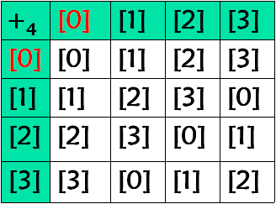
解答
（1） <G,+₄>是循环群；
（2）生成元： [1],[3]
[1]¹=[1]
[1]²=[1]+₄ [1]＝[2]
[1]³=[1]² +₄ [1]＝[2]+₄ [1]=[3]
[1]⁴⁼[1]³ +₄ [1]＝[3]+₄ [1]=[0]=e
[1]的周期为4

Slide 133
解答（续）
生成元： [3]
[3]¹=[3]
[3]²=[3]+₄ [3]＝[2]
[3]³=[3]² +₄ [3]＝[2]+₄ [3]=[1]
[3]⁴⁼[3]³ +₄ [3]＝[1]+₄ [3]=[0]=e
[3]的周期为4

Slide 134
4、变换群
A:非空集合
P_{A}:从A到A的所有双射函数的集合
|A|!
∘ :函数的复合运算
变换群
<P_{A}, ∘ >:群

Slide 135
变换群举例
A={1,2,3}
f₁={<1,1>,<2,2>,<3,3>}=I_{A}
f₂={<1,1>,<2,3>,<3,2>}
f₃={<1,2>,<2,1>,<3,3>}
f₄={<1,3>,<2,2>,<3,1>}
f₅={<1,2>,<2,3>,<3,1>}
f₆={<1,3>,<2,1>,<3,2>}
∴P_{A}={f₁, f₂, f₃, f₄, f₅, f₆}

Slide 136
变换群举例（续）
（1）∘在P_{A}上封闭；
（2）∘可结合；
（3）幺元存在，e= f₁
（4）每个元素均可逆：
f₁ ⁻¹= f₁，f₂ ⁻¹= f₂ ，
f₃ ⁻¹= f₃ ， f₄ ⁻¹= f₄ ，
f₅ ⁻¹= f₆ ， f₆ ⁻¹= f₅
◦ | f₁ | f₂ | f₃ | f₄ | f₅ | f₆
f₁ | f₁ | f₂ | f₃ | f₄ | f₅ | f₆
f₂ | f₂ | f₁ | f₆ | f₅ | f₄ | f₃
f₃ | f₃ | f₅ | f₁ | f₆ | f₂ | f₄
f₄ | f₄ | f₆ | f₅ | f₁ | f₃ | f₂
f₅ | f₅ | f₃ | f₄ | f₂ | f₆ | f₁
f₆ | f₆ | f₄ | f₂ | f₃ | f₁ | f₅

Slide 137
5、子群
<A，*>:群
H⊆A
H≠Φ
<H，*>也是一个群
<H，*>是<A，*>的子群

Slide 138
平凡子群
<A，*>:群
<H，*>是<A，*>的一个子群
H={e}
<H，*>是<A，*>的平凡子群
或H=A

Slide 139
判断子群的方法
（1）含幺元；
（2）封闭性；
（3）每个元素均可逆；

Slide 140
定理
<A，*>:群
H⊆A
H≠Φ
<H，*>是 <A,*>的子群的充要条件是:
(1)a,b∈H⇒a*b∈H
（封闭性）
(2)a∈H⇒a⁻¹∈H
（可逆性）

Slide 141
证明：充分性
封闭性、可逆性
⇒ <H,*>是 <A,*>的子群
H⊆A
已知
封闭性
已知
子群
可逆性
已知
H中存在幺元e
由(2)可逆性
a∈H⇒a⁻¹∈H
由(1)封闭性
a* a⁻¹
∈H
e∈H

Slide 142
证明：必要性
<H,*>是 <A,*>的子群
⇒封闭性、可逆性
(1)封闭性
<H,*>是 <A,*>的子群
群的定义
⇒ *运算在H上封闭

Slide 143
证明：必要性（续）
(2)可逆性：
①<H,*>中的幺元就是<A,*>的幺元
e:群<A,*>中的幺元
a的逆元是a⁻¹
<H,*>是 <A,*>的子群
<H,*>中必有幺元e′
e′* a=a
对于任意的a∈H
e′* a=e*a
e* a=a
消去律
e′ = e ∈H

Slide 144
证明：必要性（续）
②<H,*>中a的逆元就是<A,*>中a的逆元
<A,*>中a的逆元是a⁻¹
<H,*>是 子群
对于任意的a∈H,必存在逆元a ′
a ′*a=e
a ′*a= a⁻¹ *a
a⁻¹ *a=e
消去律
a ′= a⁻¹ ∈H

Slide 145
定理
<A，*>:群
H⊆A
H≠Φ
<H，*>是 <A,*>的子群的充要条件是:
对任意的a,b∈H
a*b⁻¹ ∈H

Slide 146
证明:必要性
<H,*>是<A,*>的子群
⇒若a,b∈H，则a*b⁻¹ ∈H
<H,*>是<A,*>的子群
对任意的a,b∈H
可逆性
⇒ a⁻¹ , b⁻¹ ∈H
封闭性
⇒ a*b⁻¹∈H

Slide 147
证明:充分性
若a,b∈H，则a*b⁻¹ ∈H
⇒<H,*>是<A,*>的子群
①可逆性：
对任意的a∈H
由a,b∈H⇒a*b⁻¹ ∈H
⇒a*a⁻¹ ∈H
⇒e ∈H
H中存在幺元
对任意的a∈H
⇒e*a⁻¹ ∈H
⇒a⁻¹ ∈H
H中每个元素均可逆

Slide 148
证明:充分性(续)
②封闭性：
对任意的a,b∈H
可逆性
⇒ a,b⁻¹∈H
由a,b∈H⇒a*b⁻¹ ∈H
⇒a*(b⁻¹)⁻¹ ∈H
⇒a*b∈H
*运算在H上封闭

Slide 149
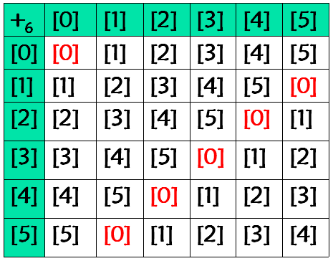
子群举例
求出<Z₆，+₆>的所有子群。

Slide 150
解答
e=[0]
[1]⁻¹=[5],[5]⁻¹=[1]
[2]⁻¹=[4],[4]⁻¹=[2]
[3]⁻¹=[3], [0]⁻¹=[0]
(1)<{[0]}, +₆ >
(2)<{[0],[3]} ,+₆>,
(3)<{[0],[2],[4]}, +₆>
(4)<Z₆，+₆>
是<Z₆，+₆ >的子群。

Slide 151
拉格朗日定理
<G,*>:有限群
<H,*>:<G,*>的子群
|G|=n
|H|=m
m是n的因子
m|n

Slide 152
推论
任何素数阶的群不可能有非平凡子群。

